Slide 1
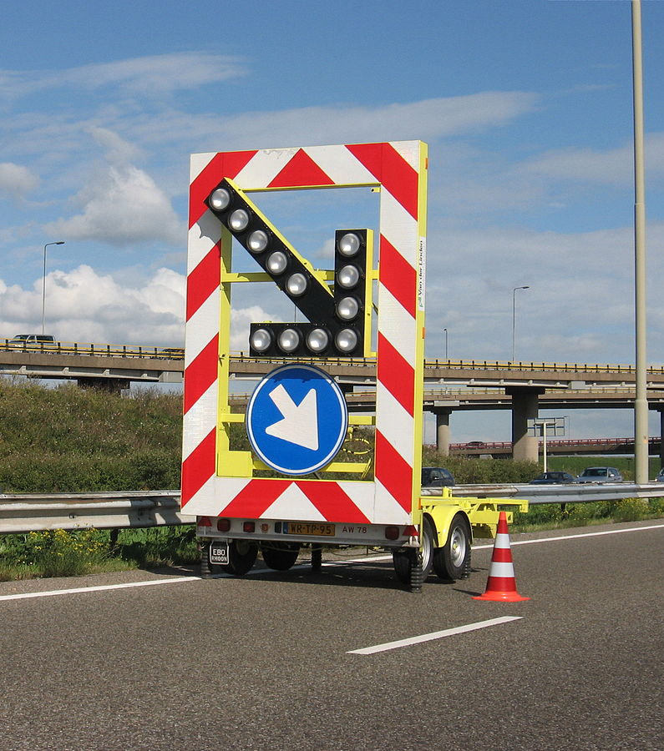
De weg naar een geldige inschrijving
Enkele aandachtspunten t.a.v. de formele aspecten m.b.t. het aanbestedingsproces

Slide 2

1. Introductie
Aanbesteder ontvangt met enige regelmaat ongeldige Inschrijvingen
Herstel is niet in alle gevallen mogelijk en Aanbesteder moet in die situatie een Inschrijving terzijde leggen
Het Beschrijvend document beschrijft alle inhoudelijke en formele vereisten van de Inschrijving
  Hoofdstuk 4: Inschrijvingsvereisten en –voorwaarden
  Hoofdstuk 5: Toetsing inschrijvingen op uitsluitingsgronden en geschiktheidseisen

Slide 3

2. Doel van deze presentatie
Verstrekken en benadrukken van belangrijke informatie om ongeldige Inschrijvingen te voorkomen
Eventuele onduidelijkheden wegnemen over de aanbestedingsprocedure, de aanbestedingsdocumenten en aan te leveren digitale documenten
Te benadrukken dat bij onduidelijkheid over de
aanbestedingsprocedure het stellen van
vragen tot de mogelijkheid behoort.

Slide 4

3. Inschrijvingsdocumenten
Bij Inschrijving te verstrekken documenten zijn o.a.:
  Uniform Europees Aanbestedingsdocument (UEA)
  Inschrijvingsbiljet
  Prijsinvulformulier
  Beantwoording gunningscriteria
  Opgave referentieopdrachten
    Het UEA en het Inschrijvingsbiljet dienen voorzien te zijn van een elektronische handtekening. Indien de in paragraaf 4.2.1 genoemde documenten niet zijn voorzien van de verplichte gekwalificeerde elektronische handtekeningen, zoals in deze paragraaf beschreven, dan is de Inschrijving niet rechtsgeldig ondertekend.

Slide 5
Digitale handtekening
Rijkswaterstaat heeft in haar beleid gesteld dat alle aanbestedingen vanaf 1 september 2015 via een digitale aanmelding en inschrijving verlopen. Indienen van inschrijving kan uitsluitend digitaal via TenderNed.
Elektronisch aanbesteden via TenderNed vereenvoudigt aanbestedingsprocedures en verhoogt de efficiëntie en transparantie ervan. Alle communicatie en documentatie dient daarom via TenderNed te verlopen.
Een elektronische handtekening met gekwalificeerd certificaat (eIDAS hoog) is verplicht (Het PKIoverheid-certificaat voldoet aan dit beveiligingsniveau, alsmede het PKI-EU-certificaat).

Slide 6

Digitale handtekening
Er zijn verschillende partijen bij wie een PKIOverheid certificaat kan worden aangevraagd. Zie hiervoor https://www.logius.nl/diensten/pkioverheid/aanvragen
Een aanvraagprocedure bestaat altijd uit meerdere stappen en bedraagt meerdere weken, inclusief een verplichte face-tot-face identificatie van de certificaathouder.
Hou hier rekening mee in uw planning!

Slide 7
4. Bewijsstukken
Als de Opdracht/(Raam)Overeenkomst aan het eind van de aanbestedingprocedure aan uw organisatie wordt gegund, dient u binnen 5 werkdagen bewijsstukken te kunnen aanleveren. Indien Aanbesteder de gevraagde bewijsstukken niet binnen het gestelde aantal werkdagen heeft ontvangen, of indien de inhoud niet overeenkomt met hetgeen in de verklaringen is gesteld, dan kan de Inschrijver worden uitgesloten van verdere deelname aan de aanbestedingsprocedure.
Het betreft de volgende bewijsstukken:
  Gedragsverklaring Aanbesteden (GVA)
  Uittreksel Handelsregister
  Verklaring Belastingdienst
  Verklaring ten aanzien van uitgevoerde referentieopdracht

Slide 8
Gedragsverklaring Aanbesteden (GVA)
Een gedragsverklaring aanbesteden (GVA) is een verklaring waaruit blijkt dat uit onderzoek is vastgesteld dat er geen bezwaren zijn dat een natuurlijk persoon of rechtspersoon inschrijft op een overheidsopdracht, speciale-sectoropdracht, concessieovereenkomst voor openbare werken of prijsvraag.
Deze gedragsverklaring Aanbesteden wordt verstrekt door dienst Justis
https://www.justis.nl/producten/gva/
Is 2 jaar geldig
Duurt 4-8 weken voordat deze in bezit is
Standaard format
Kosten zijn voor rekening van Inschrijver

Slide 9
Uittreksel handelsregister
Uittreksel van de Kamer van Koophandel
Deze dient niet ouder te zijn dan 6 maanden
Een kopie uittreksel is voldoende

Slide 10
Verklaring Belastingdienst
Overheid doet alleen zaken met ondernemingen die voldoen aan het betalen van belasting en sociale premies.
Dit wordt gecheckt bij het invullen van de UEA en door een verklaring van de Belastingdienst mee te sturen:
Deze dient niet ouder te zijn dan 6 maanden
Een kopie is voldoende (houd rekening met 1 week).

Slide 11
5. Bandbreedte Prijs
In deze aanbesteding wordt gewerkt met een bandbreedte waarbinnen de prijzen moeten vallen. Indien de inschrijfprijs boven/onder het plafondbedrag/minimumbedrag ligt valt de desbetreffende Inschrijver af. De Inschrijving van Inschrijver wordt terzijde gelegd en komt niet meer in aanmerking voor gunning van de Opdracht/(Raam)Overeenkomst.

Slide 12

6. Vragen?
Stel ze via de Nota van Inlichtingen!

Slide 13

Deze presentatie is net als de overige aanbestedingsstukken met grote zorg samengesteld. Mocht informatie uit de presentatie in tegenspraak zijn met het Beschrijvend document incl. bijlagen, gepubliceerd op TenderNed, dan prevaleert die informatie op TenderNed boven die uit deze presentatie.

